Slide 1
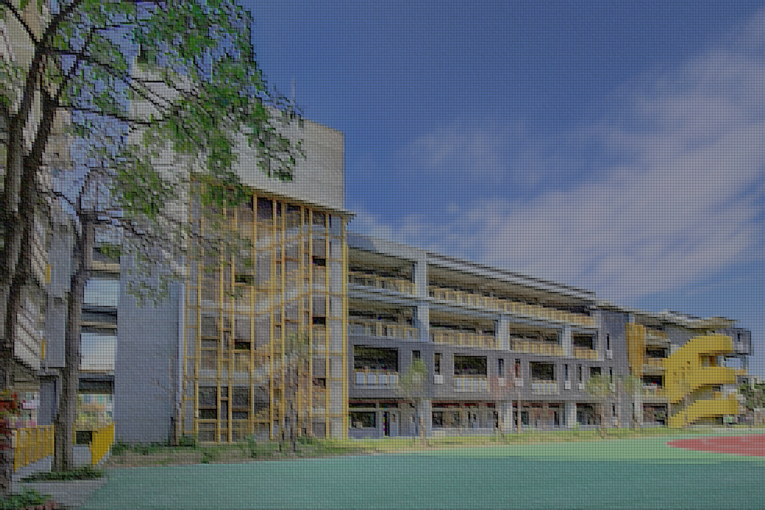
第一次校內積分審查 說明會
註冊組報告內容：
一、超額比序積分檢核表說明
二、如何下載體適能證明
三、導師檢視積分檢核表
四、個人照說明

Slide 2
註冊組發的開會資料
給老師的：
第一次積分檢核注意事項
109年彰化區免試入學積分對照表
競賽採計項目代碼表
迴紋針一包
給學生的：
超額比序積分審核表
第一次積分檢核注意事項 (一人一張)

Slide 3
一、超額比序積分檢核表說明

Slide 4
1
手動寫上小計、積分
0
7

Slide 5
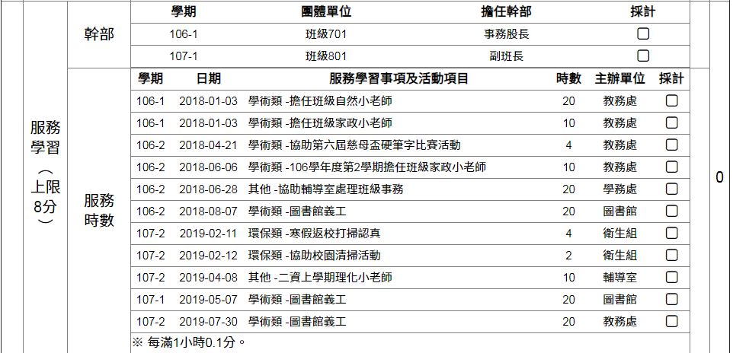
2
手動寫上小計
↓
要打勾才採計不必塗滿塗黑

4






14







Slide 6
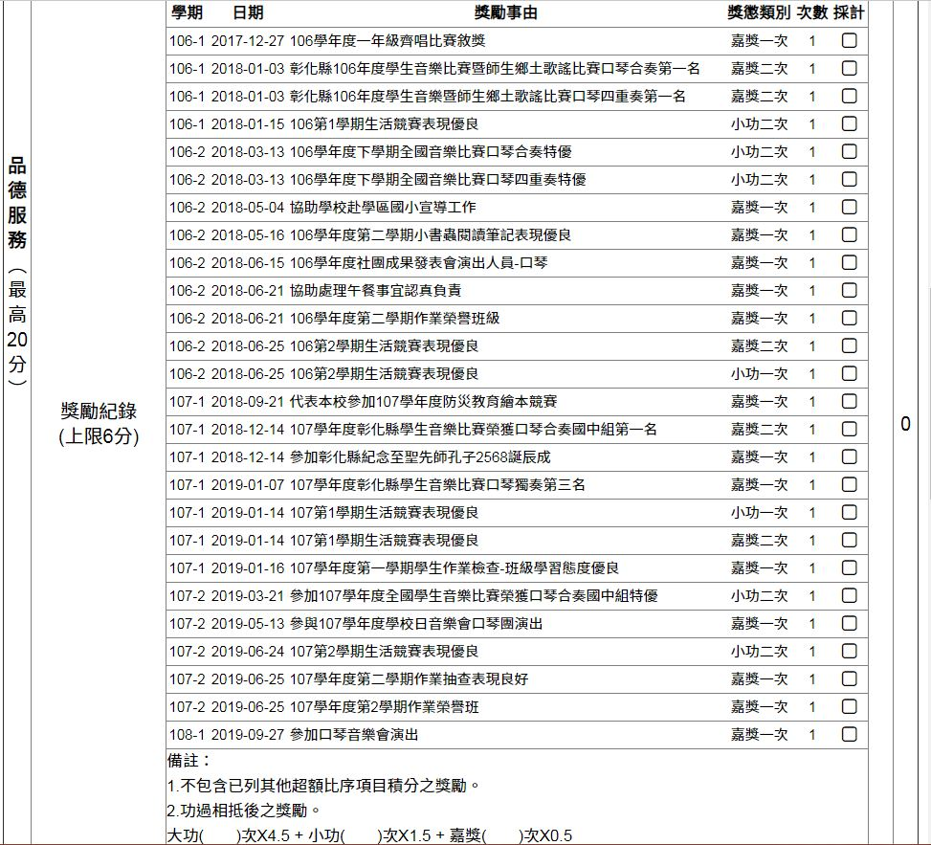
3
獎勵、競賽積分二擇一

逐項採計打 、手動寫小計、積分，
未銷過者記得要功過相抵。









17.5










0
6
17

Slide 7
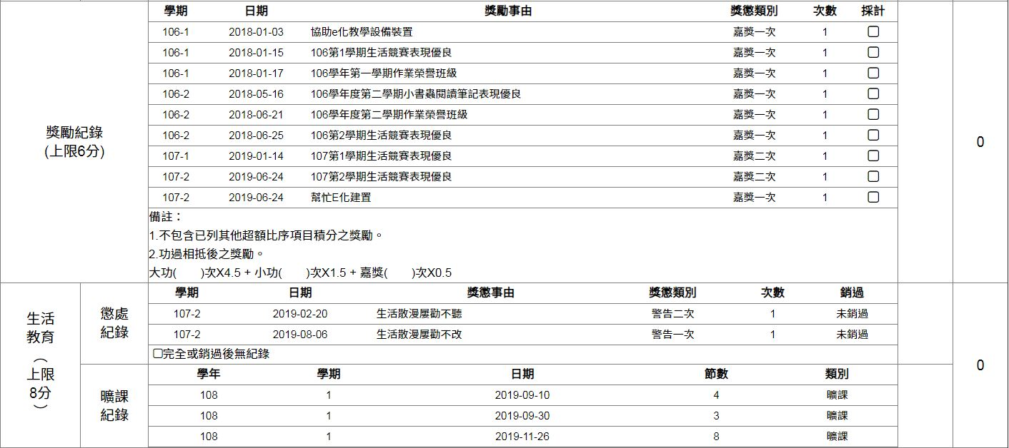
3
獎勵、競賽積分二擇一




未銷過者記得要功過相抵


3.5


0
0
7

Slide 8
4
無紀錄：
6
2
有紀錄
：
0
0

Slide 9
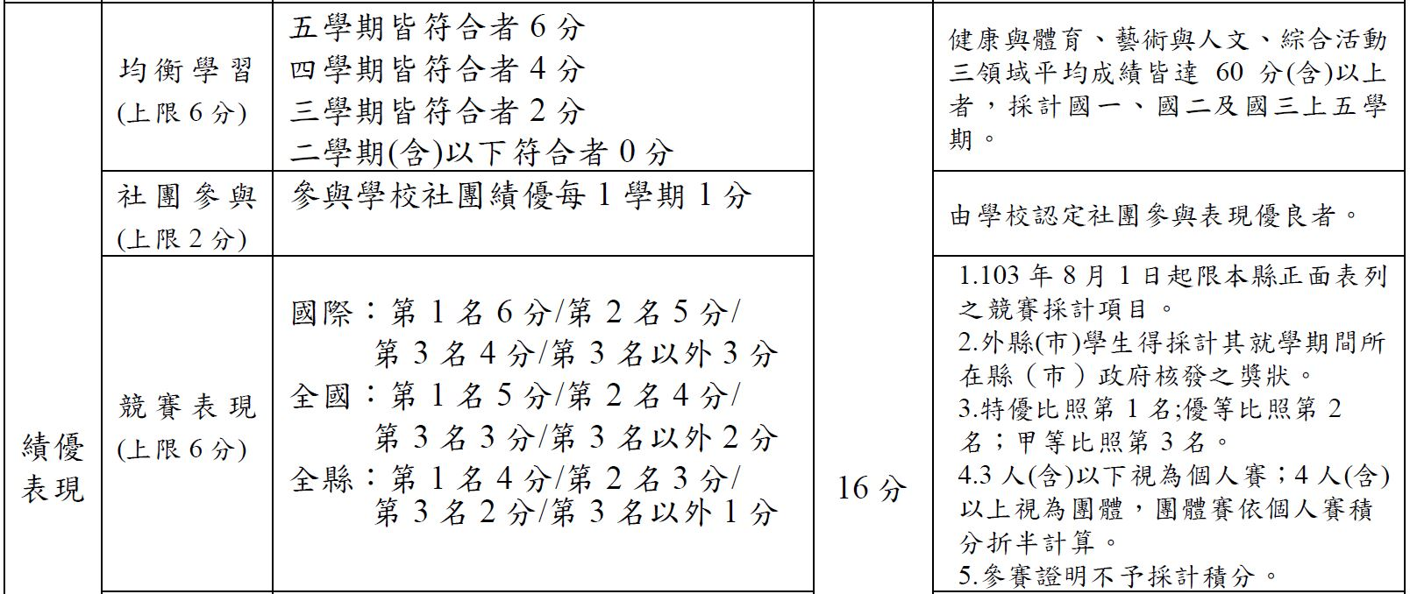
5
6
4


2



Slide 10
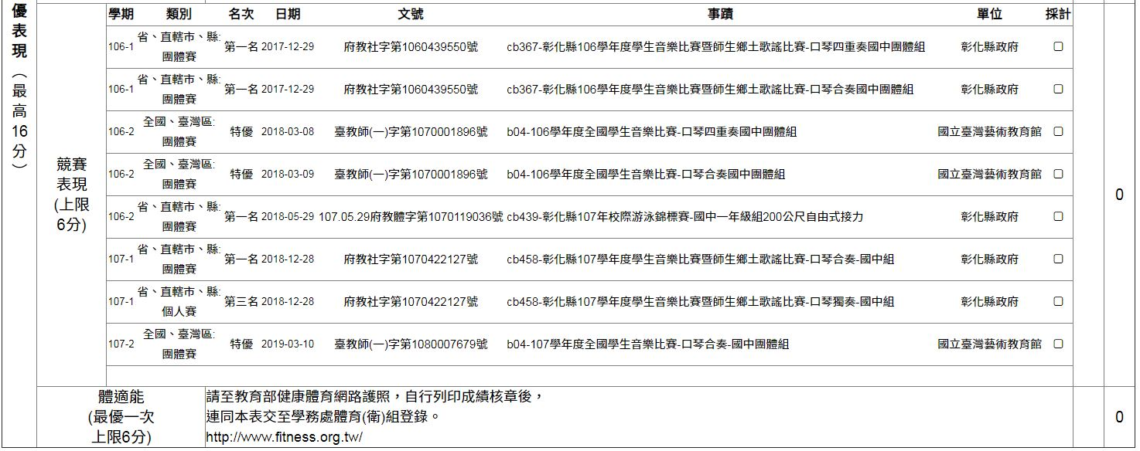
7

2

2

2.5
17.5

2.5

2

2

2

2.5
按照登錄順序排放：1.獎狀影本、2.參賽名冊，並用螢光筆標註自己姓名

Slide 11
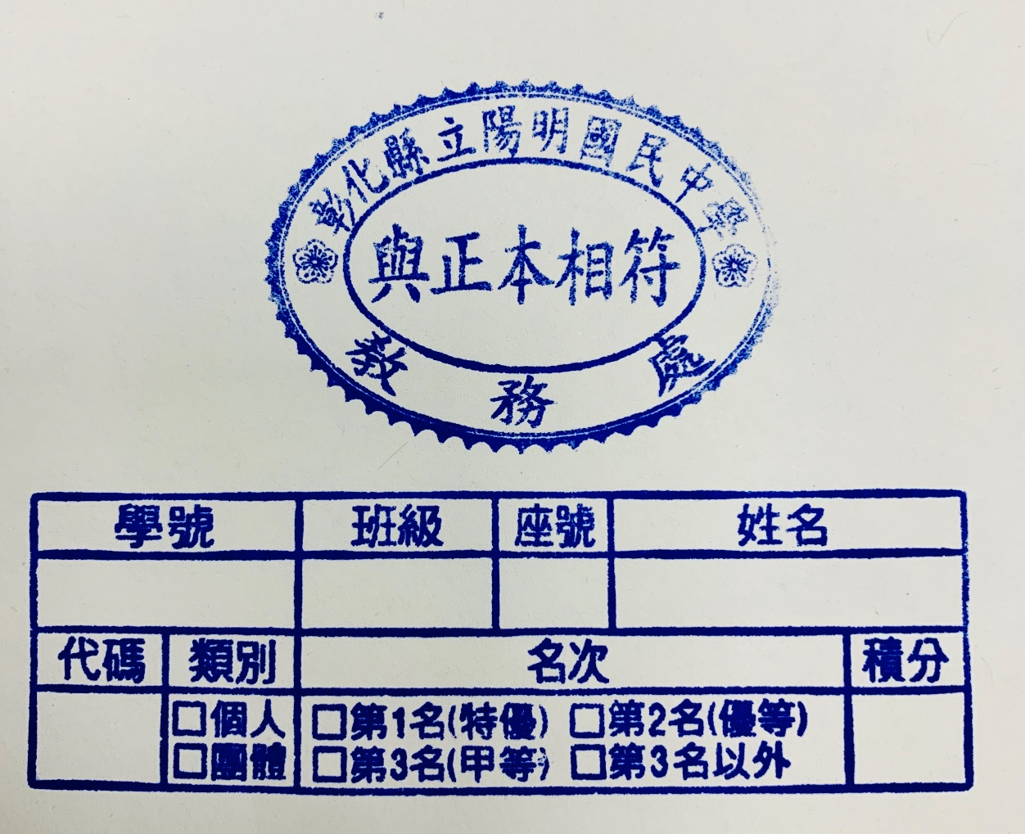
收齊後，以班級為單位，12/11~12/13到教/學務處蓋章
藍/黑/鉛筆寫上資料，代碼用代碼表查詢

Slide 12
只能任採三項
8
特教生：明年正式積分審查前由特教組統一把證明給註冊組。
身障生、重大傷病卡：學生交證明文件給註冊組。
體適能證明收齊後，由班長統一到學務處蓋體適能專用章，轉學生也一律蓋校內專用章。

Slide 13
二、如何下載體適能證明?

Slide 14
Step 1.教育部健康教育護照https://passport.fitness.org.tw/
身分證字號學號

Slide 15
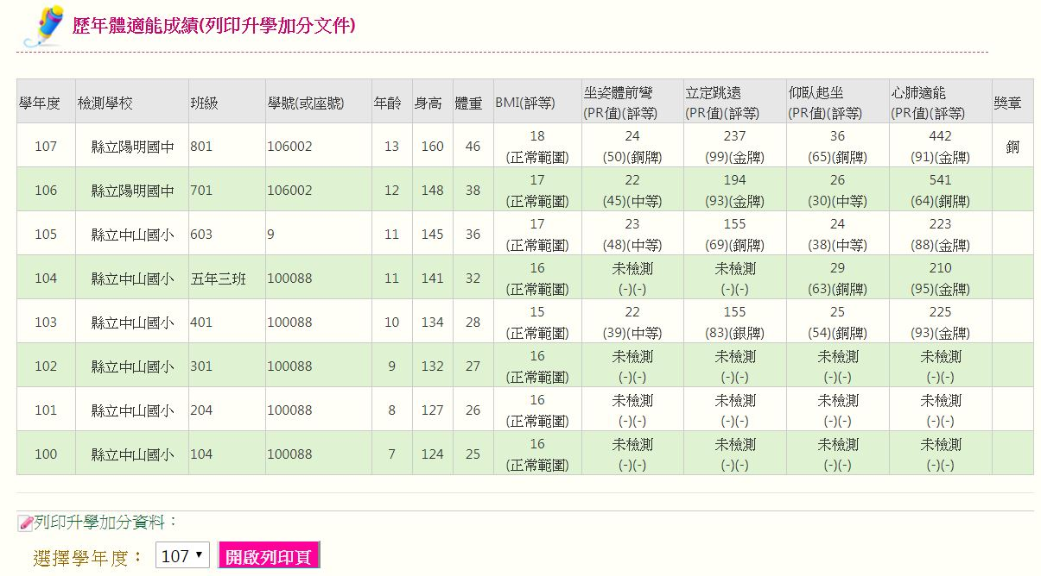
Step 2.選最佳年度→開啟列印頁

Slide 16
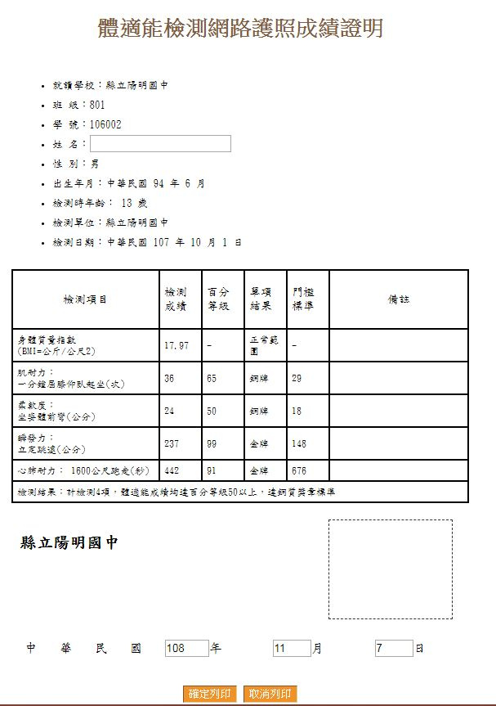
Step 3. 準備列印
１.輸入姓名，不要手寫
３.學務處蓋體適能專用章
２.按這裡列印

Slide 17
8

2

2

2.5

17.5
2.5

2

2

2

2.5
寫上實得分數
6

Slide 18
手動寫上目前得分， 家長藍/黑筆簽全名、導師簽名或蓋章
←最高上限
←最高上限
家長藍/黑原子筆 簽全名
資料依序放好，夾上迴紋針
最上層：超額比序積分檢核表
第二層：績優表現
(個人賽-獎狀影本；團體賽-獎狀影本、參賽名冊)
最底層：體適能證明

Slide 19
煩請導師及班長在規定時間內完成
※12月6日(五)發積分檢核表
※即日起至12月20日(五)前交回檢核表，
附上競賽表現的獎狀影本(需請相關處室蓋上兩個章並填上資料)，
團體賽需要參賽證明(報名時檢附的資料)
體適能成績證明(最佳的一次，若有變動，審核表也要改分數)。
※個人表件請用迴紋針夾好，依照座號排列
1. 超額比序積分檢核表 2.績優表現(個人賽或團體賽) 3.體適能證明
※由於審查需要較長時間，全班收齊即可送件，逾期未交同學，責任自付。

Slide 20
三、導師如何在學務系統看到學生積分檢核表

Slide 21
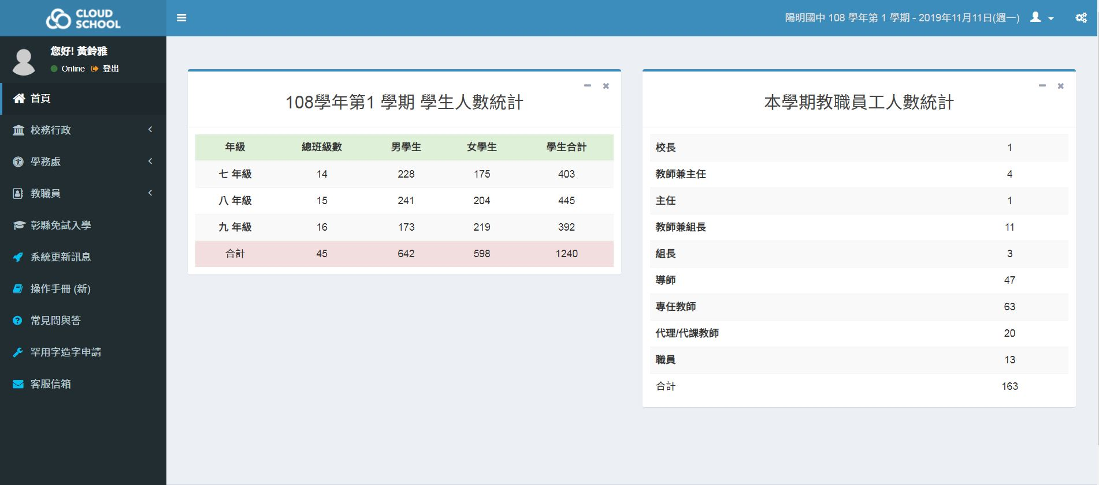
Step 1.建議以Chrome或Firefox開啟，避免瀏覽器支援及設定的問題

Slide 22
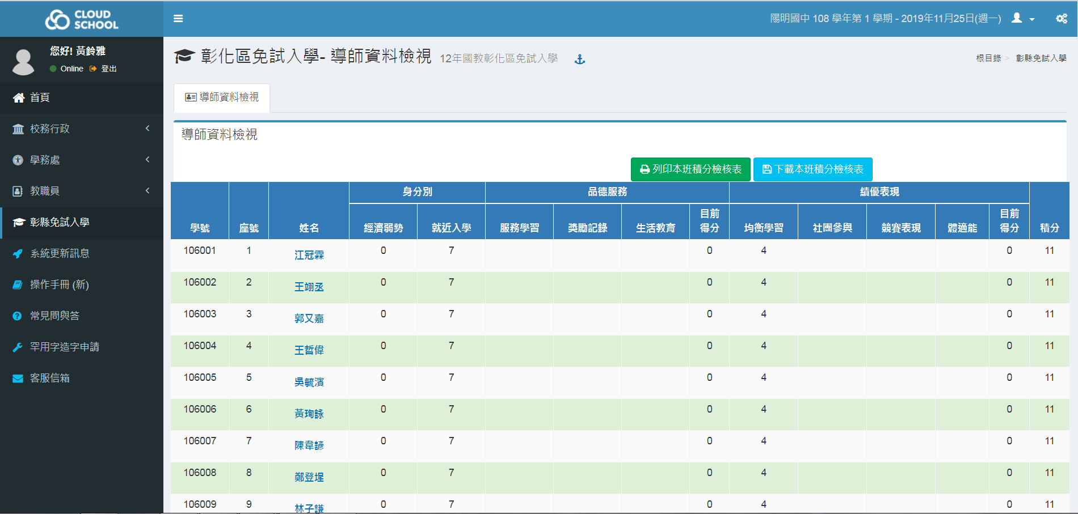
Step 2. 選按即可看到個別學生比序表

Slide 23
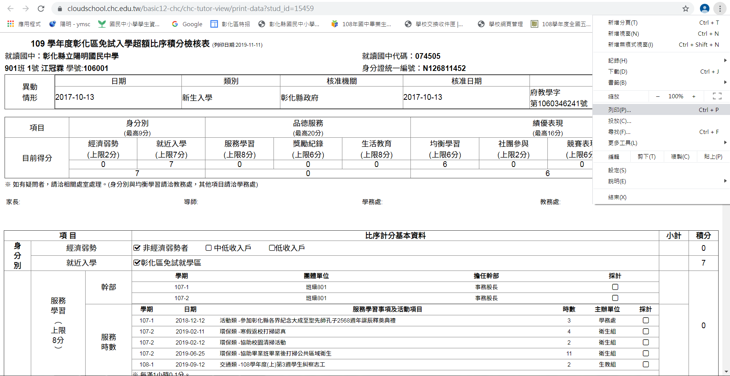
Step 3. 右上角點選、按列印

Slide 24
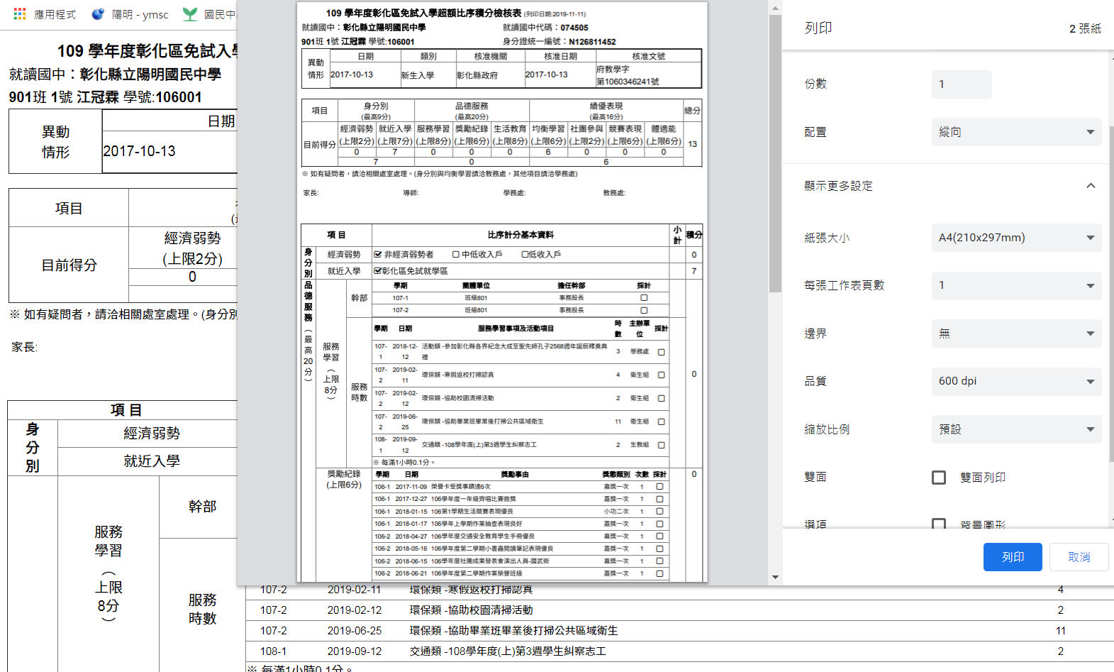
Step 4. 顯示更多設定→邊界選「無」或「窄邊界」

Slide 25
四、學生個人照
教務處需要用到的：
1. 電子檔→訓育組統一給檔案。
2. 2吋近身大頭照，身分證辦理用→背面鉛筆寫上班級座號姓名，
班長收齊，1月收件。
3. 畢業證書的個人照預計用套印，不需交照片。

